Slide 1
Algoritmos Genéticos
Víctor Vaquero Martinez

Slide 2
Índice:
1 - Simulación doble péndulo invertido
2 - Algoritmo genético junto con redes neuronales
3 – Coste algoritmo

Slide 3
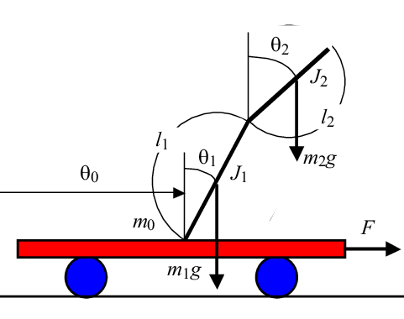
Doble péndulo invertido
Tres objetos diferenciados, dos barras
y una base móvil.
Dos direcciones permitidas, izquierda y derecha
2D sin colisiones

Slide 4
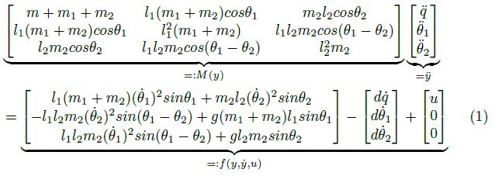
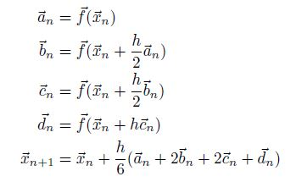
Simulación
Modelado a través de ecuaciones diferenciales 2 orden
Vector estado x
Método Runge-Kutta

Slide 5
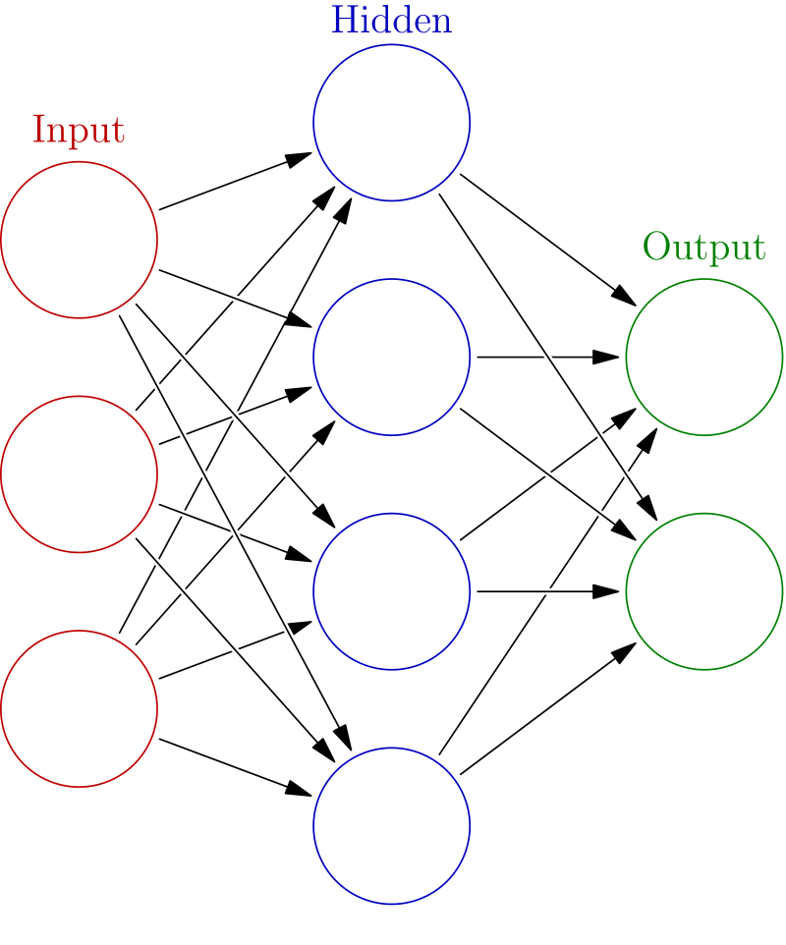
Red Neuronal
Modelo computacional inspirado en el comportamiento neuronas biológicas
Función matemática
En nuestro caso, estructura de 6 entradas, 20 neuronas primera capa, 20
neuronas segunda capa y una salida, con función arctan(x).

Slide 6
Algoritmo Genético
Basado en la selección natural ( de manera simplificada )
Población inicial aleatoria
Selección a través de función fitness: Tiempo en la simulación
Creación de descendencia y mutación

Slide 7
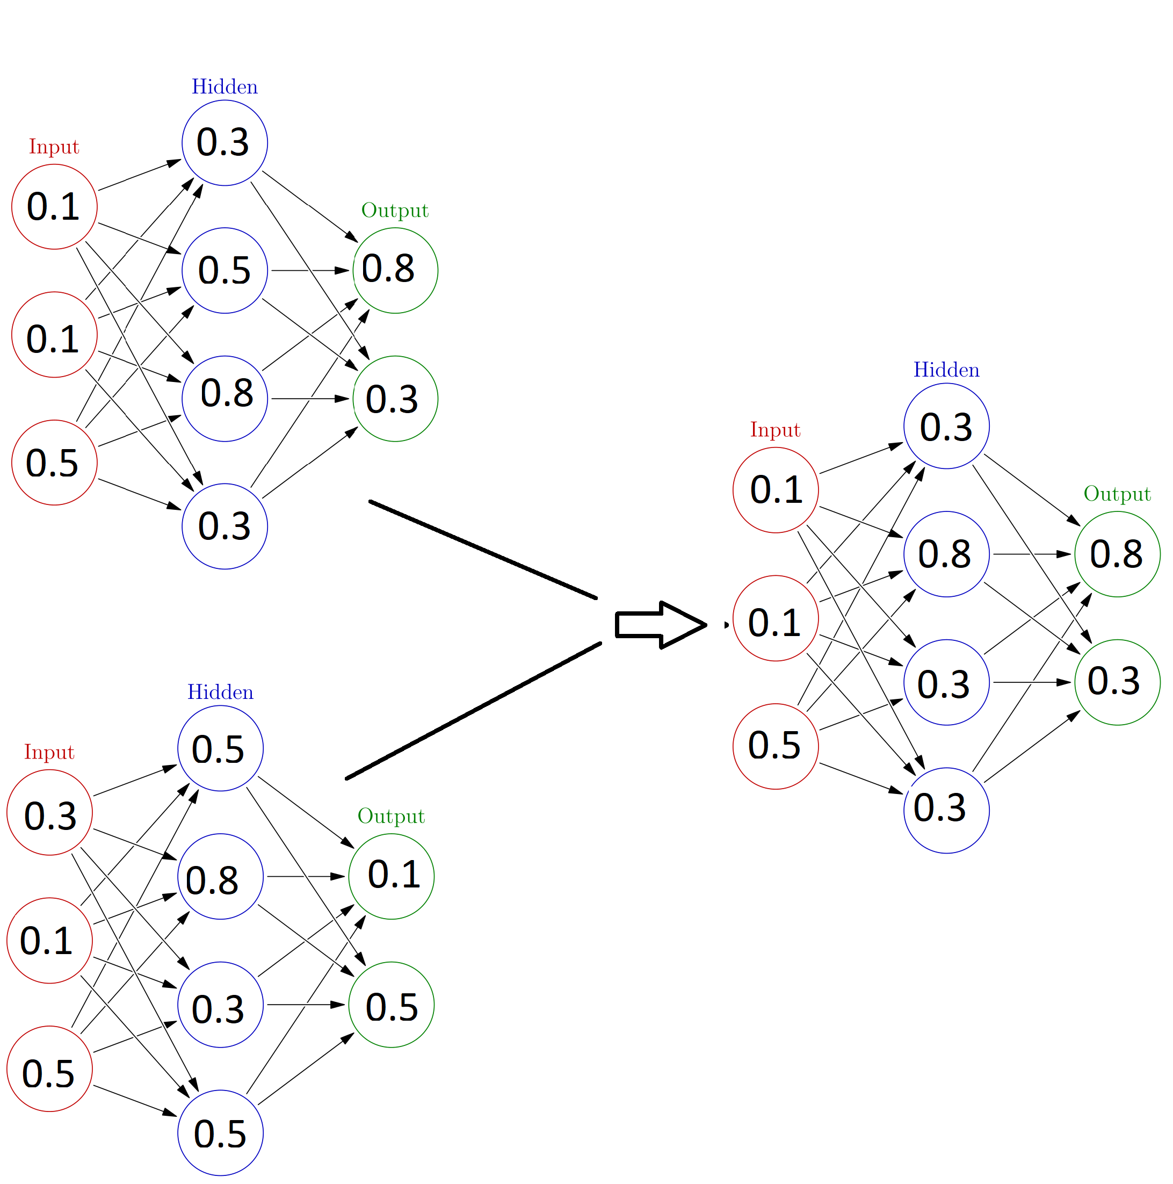
Algoritmo Genético (1) Recombinación
Coger para la red "hija" el peso del "padre" con probabilidad alpha1 y el peso de la "madre" con probabilidad (1 - alpha1) para cada valor o gen de cada neurona.

Slide 8
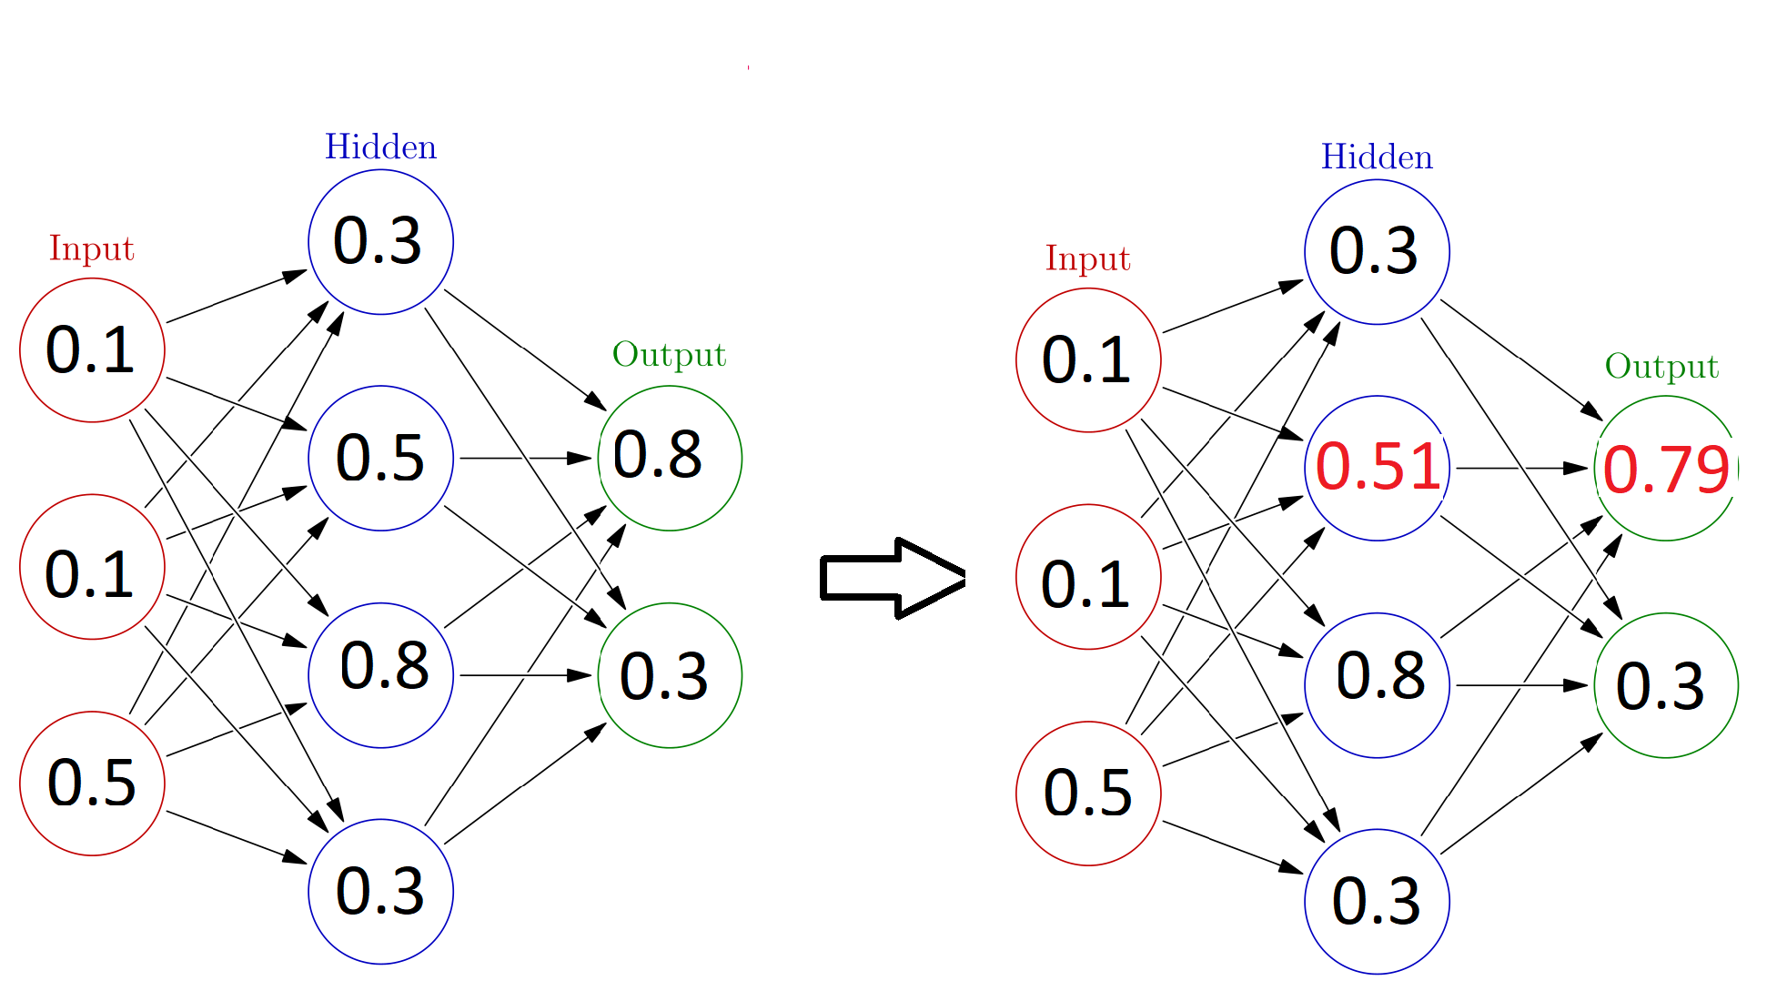
Algoritmo Genético (2) Mutación Lineal
Con probabilidad alpha2 se modifica ligeramente cada peso
Búsqueda mejoras locales

Slide 9
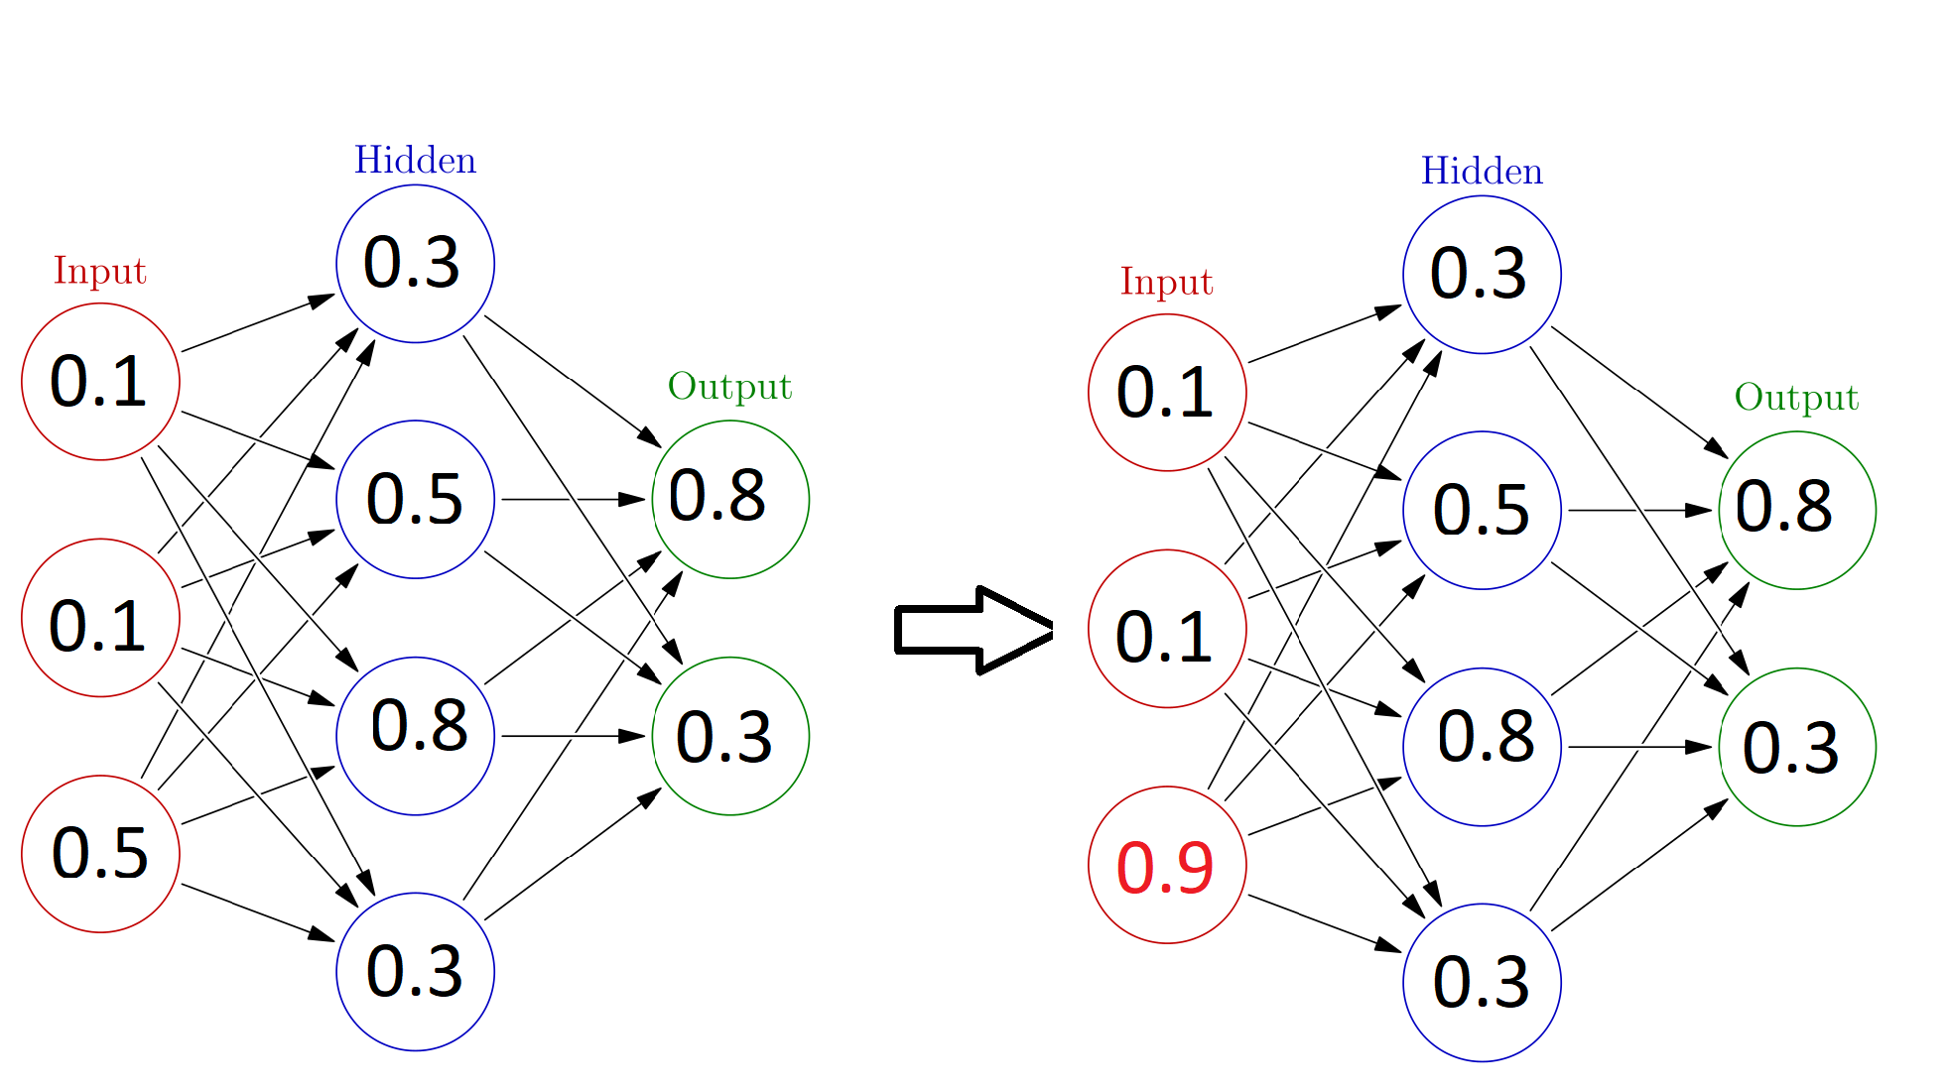
Algoritmo Genético (3) Mutación Lineal
Con probabilidad alpha3 se toma un nuevo valor de una distribución normal.
Probabilidad más baja

Slide 10
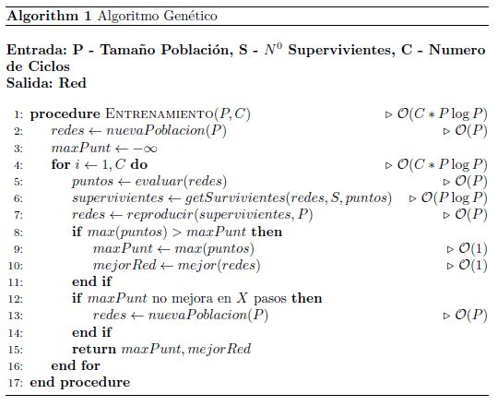
Pseudocódigo
Orden O(P*C)

Slide 11
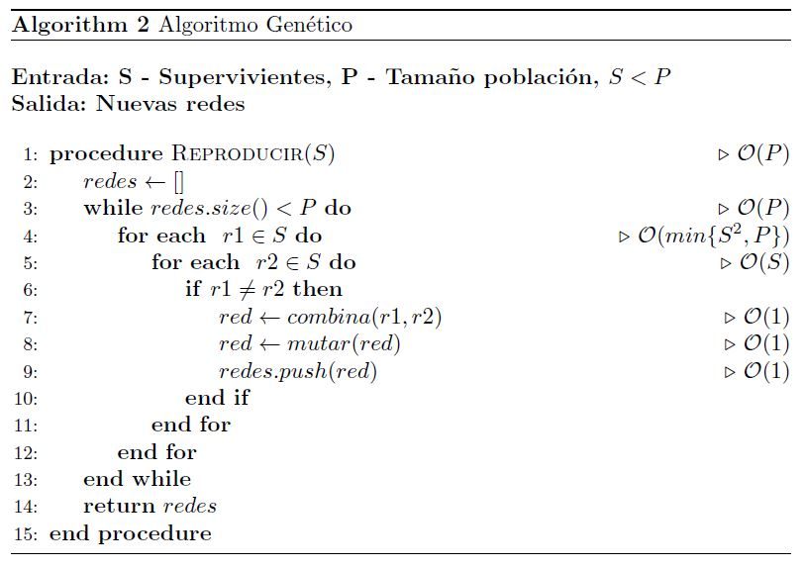
Pseudocódigo
Orden O(P)

